Slide 1
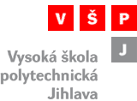
Diskrétní struktury
Cvičení 1
Opakování středoškolské látky

Slide 2
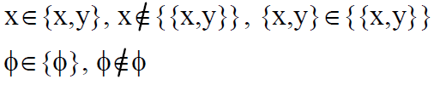
Základní množinové pojmy
1) Intuitivně definujte sjednocení, průnik, rozdíl a doplněk množin.
2) Vypište všechny podmnožiny množin: Φ, {x}, {10, 20}, {a, b, c}, {1, 2, 3, 4}. Kolik jich je? 2^{n}, kde n je počet prvků množiny.
3) Příklady notace k diskusi (prvek vs. podmnožina):
2

Slide 3
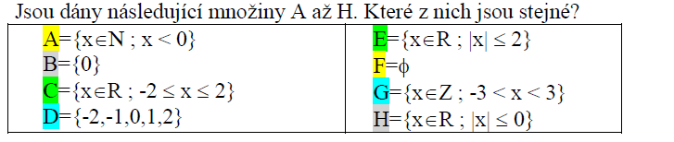
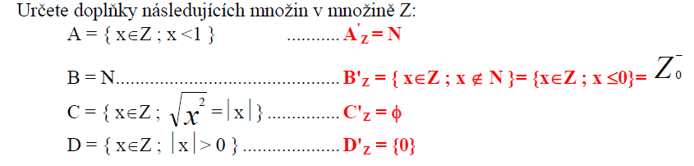
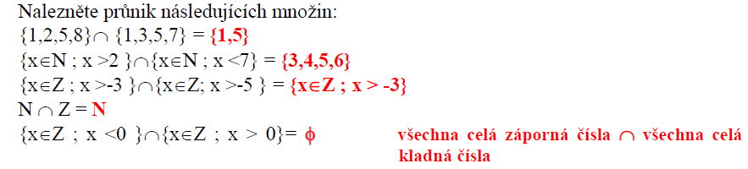
Základní množinové pojmy
4)
5)
6)
3

Slide 4
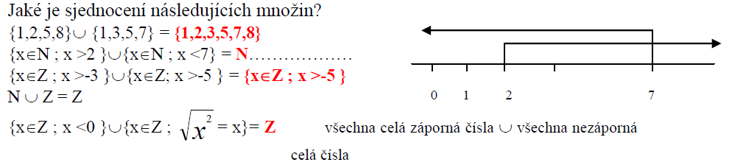
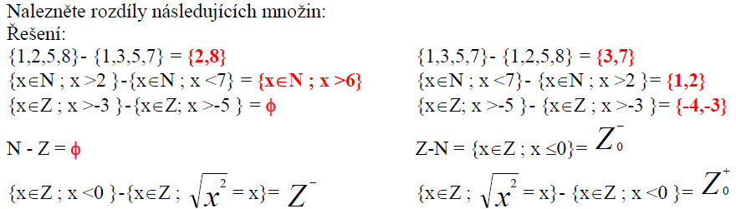
Základní množinové pojmy
7)
8)
4

Slide 5
Základní množinové pojmy
9) Vennovy diagramy
i) K obědu v menze byla svíčková s knedlíkem. Kuchařky u okénka se špinavým nádobím zjistily, že alespoň kus knedlíku vrátilo 301 strávníků, kus knedlíku nebo maso 328 strávníků. Ani kousek masa nebyl na 554 talířích, pouze maso nebo pouze knedlík vrátilo 250 strávníků.
Určete: a) Kolik lidí snědlo všechno? b) Kolik lidí tento den jedlo? c) Kolik lidí vrátilo maso i knedlíky? / a) 331, b) 659, c) 78 /
ii) Během výuky DS bylo zjištěno, že kromě poslechu přednášky studenti stíhají číst noviny, psát zprávy a hrát hry. Noviny čte 34 studentů, zprávy píše 36 a hry hraje 38. Žádné z tří těchto činností se nevěnuje a pouze sleduje přednášku 35 studentů. Pouze 2 studenti pak stíhají všechny tři činnosti najednou. Noviny čte a zároveň píše zprávy 6 studentů a 3 studenti zároveň čtou a hrají hry. Zprávy píše nebo hraje hry 65 studentů. Určete kolik studentů:
a) pouze píše zprávy
b) hraje hry nebo čte noviny
c) dokáže vykonávat alespoň dvě z uvedených činností
d) je přítomno na přednášce? / a) 23, b) 69, c) 14 , d) 127 /
Není třeba řešit číselně, stačí sestavit soustavu rovnic

Slide 6
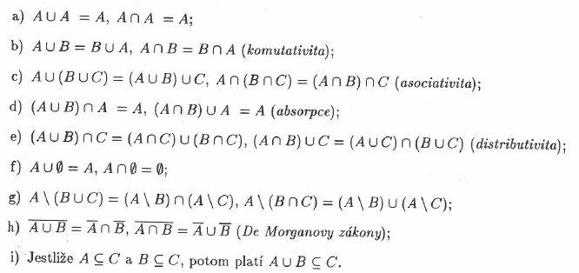
Základní množinové pojmy
10) Ověřte platnost následujících tvrzení
i) pomocí definic množinových operací a inkluze ii) pomocí Vennových diagramů
Pozn.: Množiny A, B, C, D jsou podmnožiny dané množiny U.
6

Slide 7
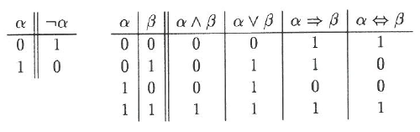
Logické spojky, zobrazení
11) Intuitivně definujte logické spojky negace, konjunkce, disjunkce, implikace, ekvivalence. Nakreslete odpovídající pravdivostní tabulky.

Slide 8











Logické spojky, zobrazení
12) Intuitivně definujte zobrazení – zobrazení množiny A do množiny B je předpis, který každému prvku množiny A přiřadí právě jeden prvek z množiny B
Nakreslete příklady zobrazení f: A → B, které
a) je prosté a není na b) je na a není prosté c) je prosté i na d) není prosté ani na

